Slide 1






TRƯỜNG TIỂU HỌC ÁI MỘ A
Bài giảng điện tử Lớp 3
Môn: Đạo đức
(tiết 3))

Slide 2



Slide 3








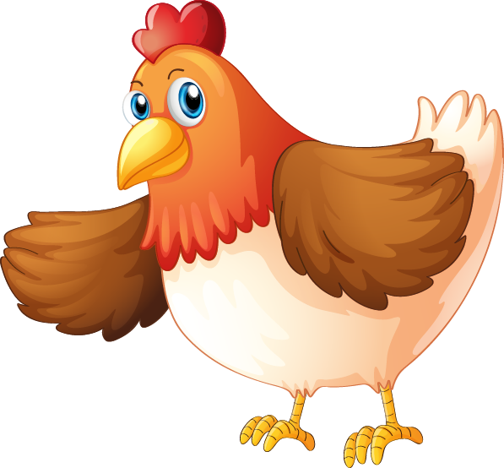









Nông trại
Vui vẻ

Slide 4

Chúng mình hãy cùng chăm sóc các con vật bằng cách chọn đáp án đúng nhất em nhé!

Slide 5






Học tiếp

Slide 6




1. Đâu là việc làm thể hiện tình yêu Tổ quốc?
A. Không thích học lịch sử.
B. Học tập tốt.
C. Cho rằng quê hương chẳng có gì đẹp.

Slide 7
2. Lựa chọn hành vi đúng nhất.
A. Lan hay viết, vẽ về cảnh đẹp của quê hương, đất nước.
B. Cường không thích về quê và cho rằng vùng quê bẩn và nghèo nàn.
C. Đức nghĩ rằng các món ăn Việt Nam không sang trọng.

Slide 8
3. Đâu là một cảnh đẹp nổi tiếng của Việt Nam?
A. Nhà hát con Sò Sydney, Úc.
B. Kim tự tháp, Ai Cập
C. Vịnh Hạ Long, Quảng Ninh

Slide 9





Slide 10
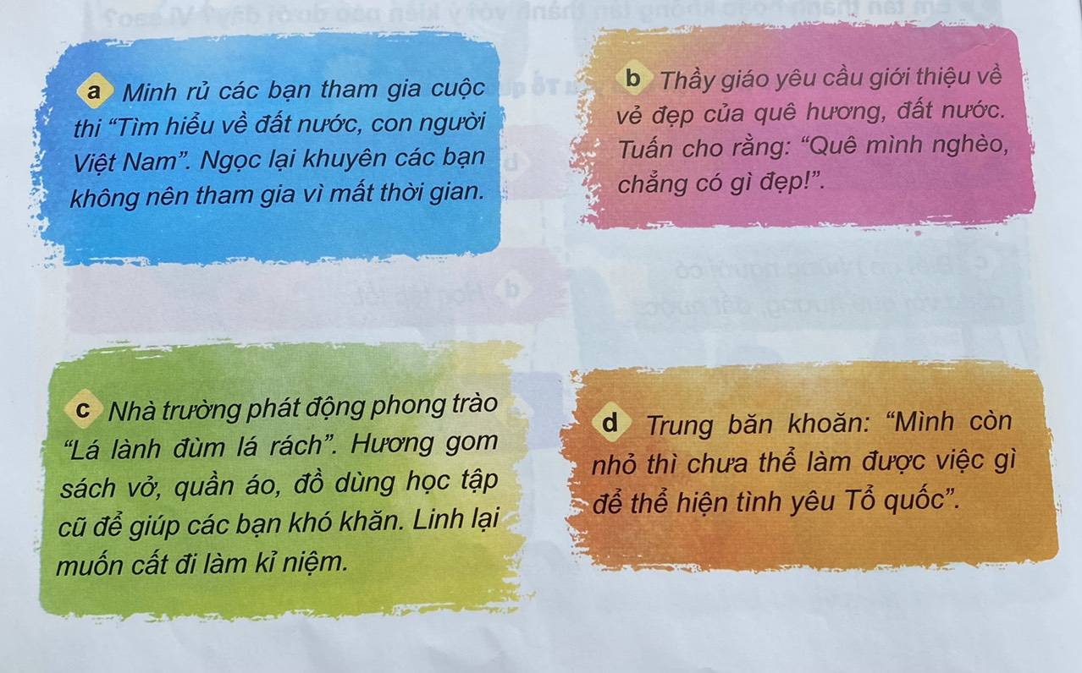
3. Em có lời khuyên gì dành cho các bạn trong những tình huống sau?

Slide 11
Khuyên Ngọc và các bạn tham gia vì sẽ khám phá được nhiều điều thú vị về đất nước và con người Việt Nam.

Slide 12
Khuyên Tuấn rằng đất nước nào cũng có vẻ đẹp riêng. Hãy giới thiệu về vẻ đẹp của cảnh vật đất nước, quê hương mình.

Slide 13
Đồ cũ có thể cất làm kỉ niệm nhưng có nhiều đồ để lâu sẽ hỏng chúng ta lên chia sẻ cho những người khó khăn.

Slide 14
Khuyên Trung tuổi nhỏ mình làm việc nhỏ ví dụ như: chăm sóc, bảo vệ thiên nhiên; yêu thương, kính trọng chăm sóc ông bà, cha mẹ,..

Slide 15










Quê hương đất nước của chúng ta có rất nhiều cảnh đẹp. Bản thân chúng ta còn nhỏ thì chúng ta làm việc nhỏ để góp phần thể hiện tình yêu quê hương, đất nước.

Slide 16
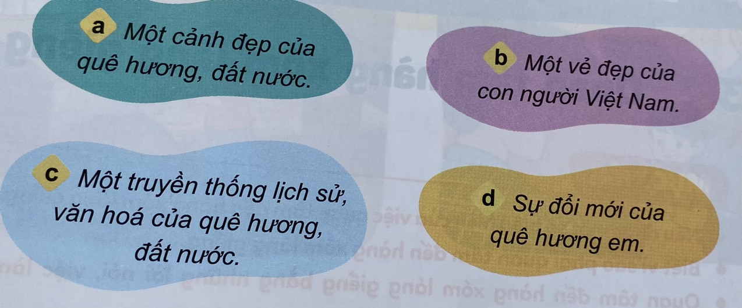
4. Em hãy đóng vai hướng dẫn viên du lịch và giới thiệu về đất nước, con người Việt Nam theo một trong những nội dung sau:

Slide 17
Đóng vai

Slide 18
Vận dụng

Slide 19
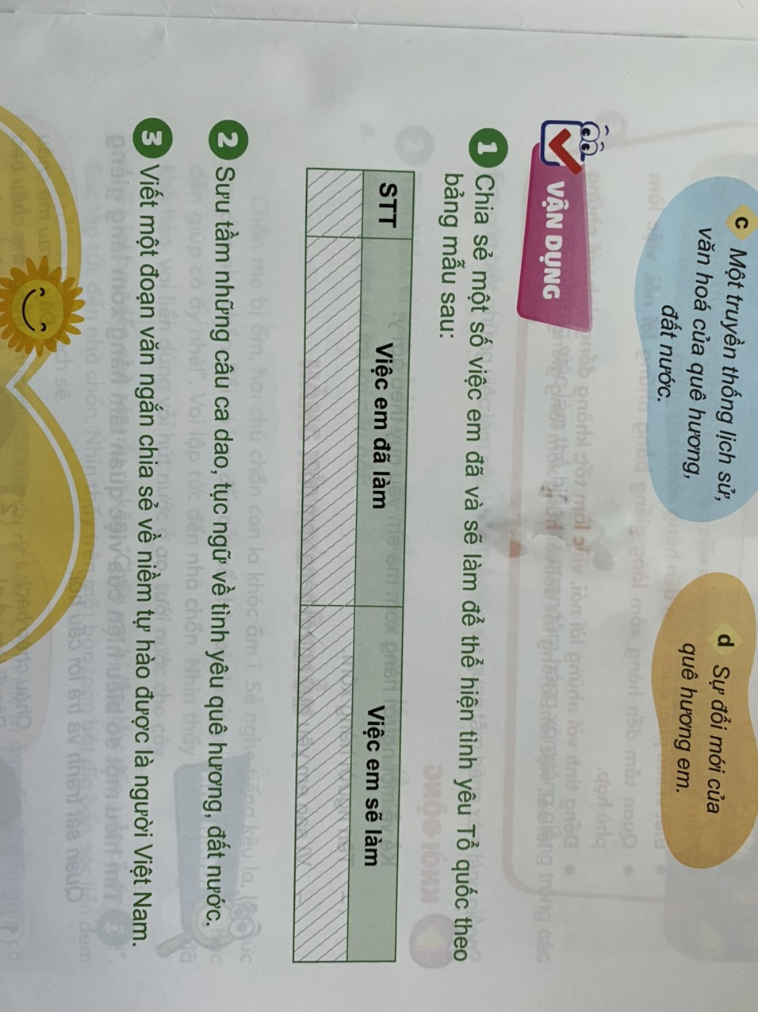

Slide 20


Về nhà
Sưu tầm các câu ca dao, tục ngữ về tình yêu quê hương, đất nước.

Slide 21

